Slide 1

今年度の検討内容と進め方
資料1-5
平成26年度 利活用・普及委員会 第1回 資料
2015.1.30

Slide 2
１. 過年度の活動に対する課題と要望
利活用・普及委員会委員を対象に委員会の運営についてヒアリングしたところ、以下のような意見が挙げられた。
平成26年度の活動は、VLEDとしての特色が出るテーマの設定・具体的な検討の実施が求められると考えられる。
委員・社員からの主な意見
参加者数が多いこと等から、議論が発散しがちであったため、議論の具体的な切り口を出す必要があるのではないか。 ターゲットを中小企業や市民参加に絞るなど、VLEDとしての活動の特色を出す必要があるのではないか。 賛助会員や自治体会員向けにコンソーシアムの活動成果（オープンデータガイド等）の解説を実施し、オープンデータに対する普及啓発を進めてはどうか。 これまでの活動は官のオープンデータの取り組みを促進することが中心であったが、今後はデータ提供の促進も実施しつつ、民間がオープンデータを活用できる環境の整備が必要ではないか。 民間がオープンデータを活用したビジネスを実施する環境整備に関する課題を明らかにして、官がやること、民がやることを整理する必要がある。特に、民がやることについては、賛助会員を中心に取り組みが始まることが望ましい。 大手企業が少ない地方において、いかに雇用を確保するかが地域課題の解決につながる。 今まで考えられた成功例は、多くの収益を上げることに主眼が置かれていたが、数年先を見据えたデータ活用ビジネスが生まれることが重要である。 地方の課題をビジネス視点で解決するためのオープンデータ活用を進められないか。 オープンデータだけでなく、ビッグデータとの組み合わせによるビジネス化も考えられるため、ビッグデータの観点も必要である。
地方の課題をビジネス視点で解決するための手段として、オープンデータ・ビッグデータを活用する取り組みテーマを抽出

Slide 3
２. 平成26年度活動計画 （１）活動の全体像
(１) 活動方針（案）
（２）主な活動（案）
平成24年度、平成25年度に引き続き、他の委員会と密接に連携して、社員・賛助会員・自治体会員に対するオープンデータの支援や、海外も視野に入れた情報発信などオープンデータの普及促進に取り組む。
平成26年度の主要な活動として、「利活用・普及にかかるイベントの開催」、「情報発信」、「オープンデータ利活用方策の検討」を実施する。
タイトル | 概要
利活用・普及にかかるイベントの開催 | オープンデータシンポジウム2014の開催 「データの公開から利活用へ ―地方創生にオープンデータが果たす役割―」2014年12月3日（水）【実施済み】 Mashup Awardsオープンデータ部門賞 2014.08.29～2014.10.26を応募受付期間として、最優秀賞1件、ビジネス部門賞2件、試作部門賞3件を選出）【実施済み】 勝手表彰
情報発信 | ウェブサイト等による情報発信をさらに充実 海外への発信にも力を入れる 関連団体との連携、関連イベントへの後援・参加等 「OPENDATA 500」に関する試行
オープンデータ利活用方策の検討 | 2015.1～2015.03の間に開催する委員会の場で検討 検討テーマは以下の2つを想定 地域ビジネス継続モデルの検討 「地方創生にどのようにオープンデータを活用するか」をテーマとした現状分析

Slide 4
２. 平成26年度活動計画 （２）アウトプットとスケジュール
(１) アウトプット（案）
1. 普及・啓発活動
勝手表彰、情報発信など、自治体や企業等に対するオープンデータの普及・啓発活動
２. 地域ビジネス継続モデルの取りまとめ
「地域ビジネス継続モデルの検討」（資料1-6 「I．地域ビジネス継続モデルの検討」）において、有効性を検証した「事業計画テンプレート」について、地域ビジネスを始めようとする人向けに機構ウェブサイト上で公表する。
３. 地方創生に向けたオープンデータの活用事例の取りまとめ
「地方企業の海外進出」および、「海外からの観光客誘致」に関する取組みの現状を調査・分析し、オープンデータの活用方策や課題について事例集として取りまとめる（オープンデータガイドへの掲載も検討）。
(２) スケジュール（案）
委員会 | 検討事項・実施概要
第1回利活用・普及委員会 （2015年1月30日） | 機構の紹介 今年度の検討内容と進め方 地域ビジネス継続モデルの検討について 「地方創生にどのようにオープンデータを活用するか」をテーマとした現状分析について 『Open Data 500』の日本版について 関連イベント紹介
第2回利活用・普及委員会 （2015年2月13日） | 海外動向の紹介 自治体動向の紹介 オープンデータガイドの解説
第3回利活用・普及委員会 （2015年３月24日） | 「地域ビジネス継続モデルの検討」に関する報告 「地方創生にどのようにオープンデータを活用するか」をテーマとした現状分析に関する報告 次年度の取り組みについて 勝手表彰式

Slide 5
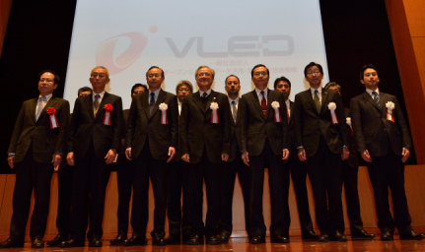

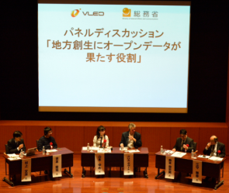
３.オープンデータシンポジウム2014の開催報告
(１) シンポジウム概要
オープンデータシンポジウム2014 データの公開から利活用へ―地方創生にオープンデータが果たす役割―
開催日時 |  | 2014年12月3日（水）13:00~16:30
会場 |  | 一橋大学 一橋講堂
主催者 共催 及び後援 | 主催 | 一般社団法人オープン&ビッグデータ活用・地方創生推進機構、総務省
 | 共催 | 内閣官房情報通信技術（IT）総合戦略室、経済産業省
 | 後援 | 国土交通省、国立国会図書館、一般社団法人日本経済団体連合会、特定非営利活動法人ASP・SaaS・クラウドコンソーシアム、一般社団法人オープン・コーポレイツ・ジャパン
プログラム |  | 新法人設立発表会 オープンデータ流通推進コンソーシアムの活動総括と新法人への期待 （オープンデータ流通推進コンソーシアム会長代行） 基調講演（Co-Founder & CEO of OpenCorporates Chris Taggart氏） 講演①（株式会社カーリル 代表取締役 吉本龍司氏） 講演②（株式会社ハレックス データサイエンティスト女子 山本ゆめ氏） パネルディスカッション（OpenCorporates Chris Taggart氏、株式会社カーリル 吉本龍司氏、株式会社ハレックス 山本ゆめ氏、佐賀県 最高情報統括監 森本登志男氏、福井県 総合政策部 政策統計・情報課参事 江守雅幸氏、株式会社三菱総合研究所 村上文洋氏）
参加者数 |  | 218名

Slide 6
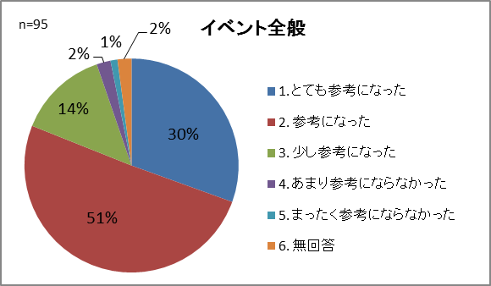
３.オープンデータシンポジウム2014の開催報告
(２) アンケート結果
イベント全般を振り返って、どの程度役に立ったかという問いに対し、「とても参考になった」「参考になった」と回答した人が約8割となり、全体として高い満足度を得ることとなった。
特に参考になった情報として、Opencorporates、株式会社カーリルや株式会社ハレックスといったオープンデータの活用事例が挙げられた。また、もっと詳しく知りたかったこととして、自治体側の利活用事例やビジネスサイドの取組などが主に挙げられた。
主なコメント
参考 になった 内容 | カーリル、ハレックスのデータ活用事例、ノウハウ、ビジネスモデル オープンデータの付加価値に対するハレックス社の考え方 海外でのオープンデータ取組状況と利活用事例 福井県、佐賀県の取組 課題解決とデータ利用の結びつけ
詳しく 知りたかった内容 | ビジネスサイドでベンチャー、自治体がどのような取組をしているか、又は取組における課題 オープンデータを活用したビジネスモデル オープンデータを普及させるための取組及び施策 地方創生に向けたデータ活用方法 データサイエンティストの育成方法

Slide 7
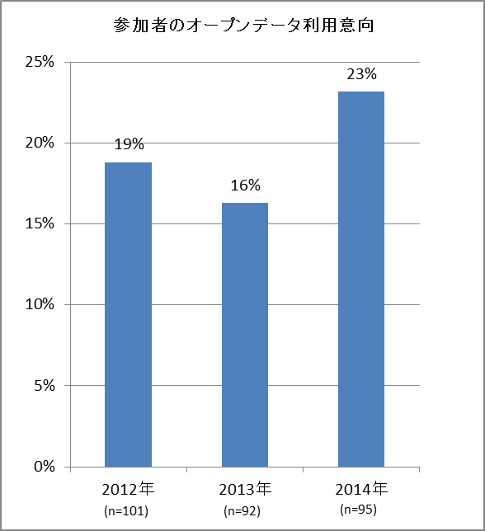

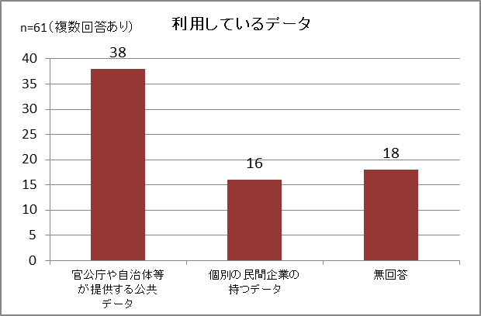
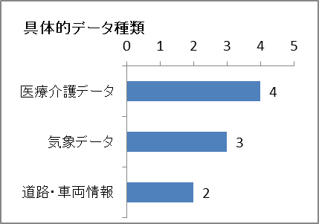
３.オープンデータシンポジウム2014の開催報告
(２) アンケート結果
オープンデータの利用意向を調査した結果、オープンデータを「すでに利用している」参加者の割合は、過去のシンポジウムから増加している。
利用している/利用したいデータとしては、官公庁や自治体等が提供する公共データが多く挙げられているが、「公共データ」から「民間データ」へと関心・期待が高まってきている。データ例としては、医療介護データ、気象データ、道路・交通情報等が挙げられた。
2014年
その他には、公共施設データ、住民情報、GISデータ、携帯会社の持つ位置情報、企業情報、自治体の公開情報が
挙げられた。

Slide 8
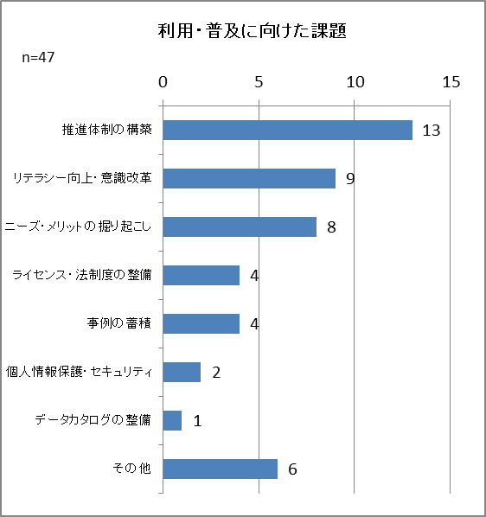
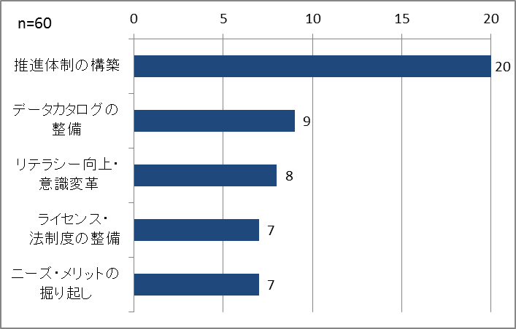
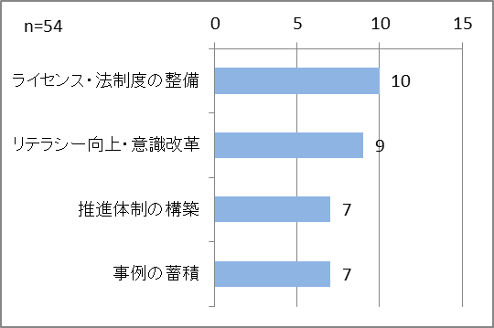
３.オープンデータシンポジウム2014の開催報告
(２) アンケート結果
利用・普及に向けた課題として、推進体制の構築、リテラシー向上・意識改革、ニーズ・メリットの掘り起こし等が主に挙げられた。
データカタログの公開開始を受け、近年はデータカタログへの課題指摘は減少しているが、依然として、推進体制の構築やリテラシー向上・意識改革といったオープンデータに対する認識・取組姿勢が課題となっている。
主なコメント
2012年時の回答
（上位4つまで表示）
推進 体制 構築 | データの鮮度の維持 自治体における内部協力の得にくさ スタートアップ企業に対する資金支援 オープンデータの利用をわかりやすくPRしてほしい
リテラシー 向上 | オープンデータを知らない人が多い ビジネスにつながる、又は儲かるイメージが希薄 データの公開を怖がらないこと
ニーズ・メリット | トラブルやデメリットについて具体的な情報がない 単なる利用だけでなくビジネスにつなげること
2013年時の回答
(上位4つまで表示)

Slide 9
３.オープンデータシンポジウム2014の開催報告
(２) アンケート結果
今後取り上げて欲しいテーマについては、下記のような意見が寄せられた。
主なコメント
オープンデータ 推進方策 | オープンデータの活用ノウハウ オープンデータと自社データの組み合わせ方法 公共データ、民間企業のデータの提供と利活用ルールについて データの収集と提供方法について（オープンデータとビッグデータの課題） データの公開（開放）プロセスから民間の活用までに至る実務について
活用事例の 紹介 | 官民連携によるWin-Winのビジネスモデル事例 オープンデータとビッグデータを利用した地方創生の具体的なビジネスモデル（地域産業振興につながる取組）について オープンデータを利用したビジネスモデルの最新事例 海外のオープンデータ事例 ビジネス化への具体的な取組と今後の方向性 失敗例及び失敗要因について
個別のテーマ | データサイエンティストの育成 2020年オリンピック、パラリンピックとオープン&ビッグデータの可能性 医療福祉のデータ活用について（データの活用によって、生活コストと人件費が圧縮され、国全体の医療・介護コストが削減されるためにはどうすればよいのか）

Slide 10
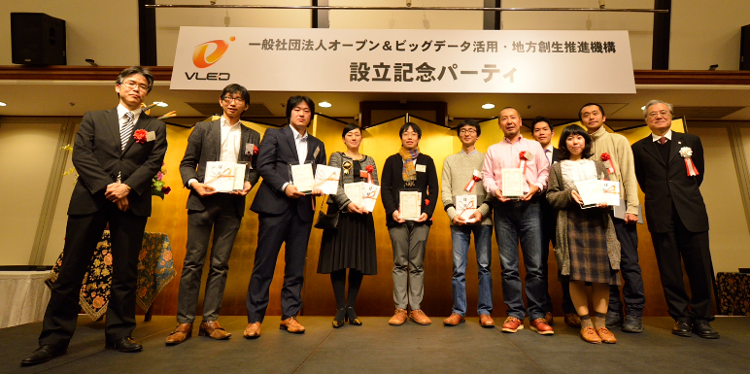
４. Mashup Awardsオープンデータ部門賞の開催報告
(１) 開催概要
2014年度からMashup Awardsでオープンデータ部門賞が新設され、オープンデータを活用したアプリケーションを対象として、ビジネス部門、試作部門の2部門でコンテストを開催した。
ビジネス部門は、既にビジネスでオープンデータを使っているもの、あるいは今後、オープンデータを活用したビジネス化を具体的に目指しているものを対象とし、試作部門は、ビジネス化はまだ想定していないが、実際に利用できるアプリやWebサービス等を開発したものを対象とした。
2014年12月3日、VLED設立記念パーティーにおいて、Mashup Awardsオープンデータ部門賞の受賞作品の表彰式を行った。最優秀賞を含む6作品が選出された。

Slide 11
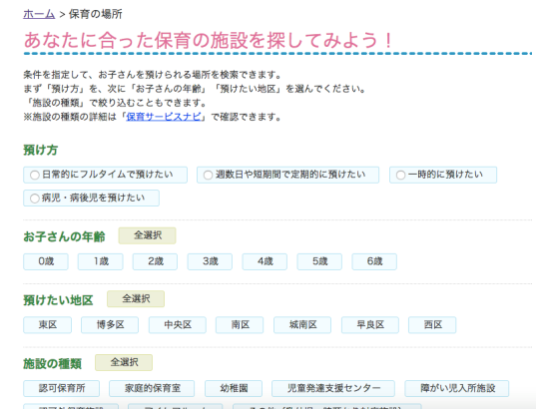

４. Mashup Awardsオープンデータ部門賞の開催報告
(２) 受賞作品紹介
賞 | 最優秀賞 | ビジネス部門賞
作品名 | GEEO（あらゆる不動産の価値を評価します） | 子育てタウン
受賞者 | 小谷 裕一郎 | 株式会社 アスコエパートナーズ
概要 | あらゆる地点・住所における不動産の価格を算出(予測)する。 各種不動産価格の時系列変化も提供しており、不動産の売り時・買い時のタイミングも推定可能である。 ソフトウェア販売(SaaS形式)と広告掲載による収益を想定しており、ひいてはアルゴリズムを使用して犯罪地域や自然災害発生区域の予測に進出する予定。 | 自治体の妊娠・出産・子育てに関連する行政サービスの情報をわかりやすく提供するwebサイト。自治体に低負担のwebサイトを提供し、プラットフォーム運用費、協賛広告費、自治体への子育て制度関連機能販売にて収益を得る。
掲載サイト | http://geeo.otani.co/ | http://kosodatetown.mamafre.jp/ichiran/
講評 | ・オープンデータがあってはじめて可能となるビジネスモデル。 ・精度を高め、他の情報と組み合わせれば、ビジネスとして成立する可能性あり。 ・既存ビジネスに対してオープンデータが本当の意味で付加価値となり得る事例として評価したい。 ・価値算定APIの提供もあるのがよい。 | ・多様な分野で生活情報の提供サービスが充実することに期待。 ・既に70以上の自治体が利用している点は大きい。 行政サービス情報の標準化と差異の明確化にもつながる。 広告収入だけでどこまで収益をあげられるかが鍵 ・各自治体が低コストで使い勝手のよい子育て支援サイトを構築できる。

Slide 12
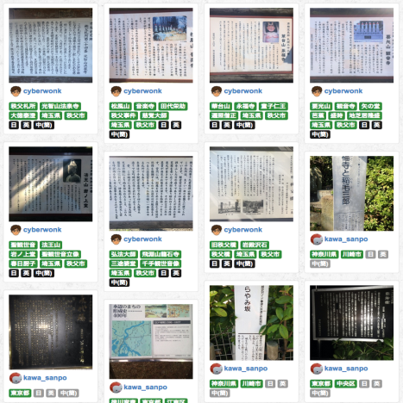
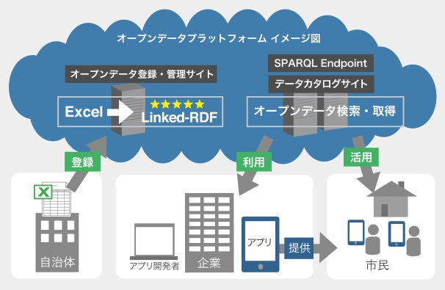
４. Mashup Awardsオープンデータ部門賞の開催報告
(２) 受賞作品紹介
賞 | ビジネス部門賞 | 試作部門賞
作品名 | オープンデータプラットフォーム | みんなでつくる案内板データベース‐Monumento
受賞者 | 株式会社 jig.jp | 株式会社 まちクエスト
概要 | 自治体が保有するデータを５つ星オープンデータに変換し、公開するＡＳＰサービス。自治体が持つExcelデータをWebサイトからアップロードするだけで誰もが利用できるオープンデータと変換し、サービスやアプリの開発に寄与する。利用にあたっては、サービス使用料を支払う。 | 観光地や路上で案内板をみつけたら、写真を撮影してアップロードしてもらいデータベース化する。口コミやテキスト化・翻訳を通して案内板が成長し、世界中の訪問者をサポートする案内板となる。
掲載サイト | http://odp.jig.jp/ | http://monumen.to/
講評 | ・オープンデータの普及に貢献。 ・情報発信側のSaaS活用ニーズはあるが、予算をいかに捻出するかが鍵。プラットフォームだけでなく、アプリとセットで売ることも考えると、ビジネスの幅が広がる。 | ・案内板に絞って情報を集めるという切り口がよい。 テキスト化までできれば貴重なオープンデータになる。 ・観光案内情報を様々な切り口でマップに落とすのはサービスとして有効。 オープンデータが各自の写真というのも新鮮で興味深い。

Slide 13
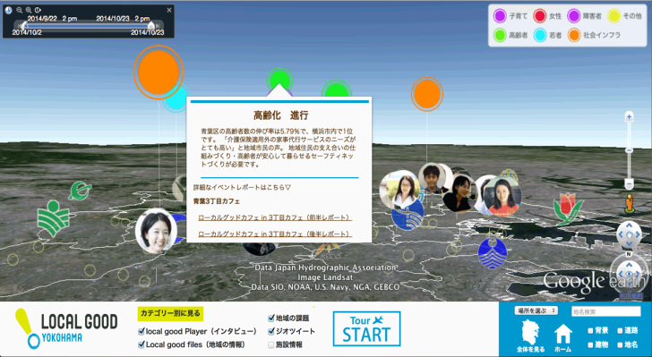
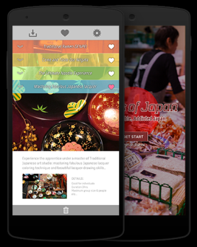
４. Mashup Awardsオープンデータ部門賞の開催報告
(２) 受賞作品紹介
賞 | 試作部門賞 | 試作部門賞
作品名 | Pieces of Japan | 横浜市立体マップ
受賞者 | Team Mizuki | 早川聖奈、渡邊英徳、LOCAL GOOD YOKOHAMA
概要 | オリンピックに向けて日本のPiecesを広める実証を考えており、会津で実施予定。店頭に吊るされたビーコン内蔵のネオ提灯とモバイルアプリケーションを通して、リアルで自然なO2Oソリューションを提供。ただアプリケーションを提供するだけでなく、街なかに設置された多数のビーコン情報やそれに紐づく観光情報などをオープンデータ＆APIとして公開し、視覚情報とロケーション情報を様々な形態で提供するアプリケーションを生み出すローカルプラットフォームである。 | 様々なサービスを保有する、横浜の地域課題プラットフォーム。位置情報と結びつけた地域課題を投稿・閲覧、地域に関する各種データを閲覧（見やすく編集済み）、イベント情報やニュース・インタビューなどを閲覧、資金援助・プロボノ活動を支援などの機能を持つ。
掲載サイト | http://poj.cards/ | http://yokohama.mapping.jp/
講評 | ・Web of Thingsへの発展など期待が膨らみます。 ・国際性、ビジネス性、公共性、技術性のバランスが魅力的！ ・アプリのデザイン性、操作性が優れている。 | ・今後もさまざまな表現方法にチャレンジしてください！ ・3Dの見せ方が魅力的。地域情報プラットフォームの将来形を暗示しているような気がします。 ・Google Earthを使ってPCならではの派手な演出かつ、見やすい表示がすてき。自動でアニメーションさせて、サイネージにすると興味引きそうでよし。

